Slide 1
PARTE-HARTZE DINAMIKA
DINÁMICA PARTICIPATIVA

Slide 2


ZER DA? ¿QUÉ ES?
Herritarrek klima-aldaketari heltzeko parte hartze prozesua. Proceso de participación ciudadana para abordar el cambio climático.
Eskualdeko deliberazio eta baterako sorkuntzarako laborategiak. Laboratorios comarcales de deliberación y co-creación.
3 SAIO GUZTIRA / 3 SESIONES EN TOTAL:
1.saioa: erronkak lurreratu / 1ª sesión: aterrizar retos
2.saioa: proposamenak egitea / 2ª sesión: realización de propuestas
3.saioa: zehaztutako proiektuaren aurkezpena / 3ª sesión: presentación del proyecto definido

Slide 3
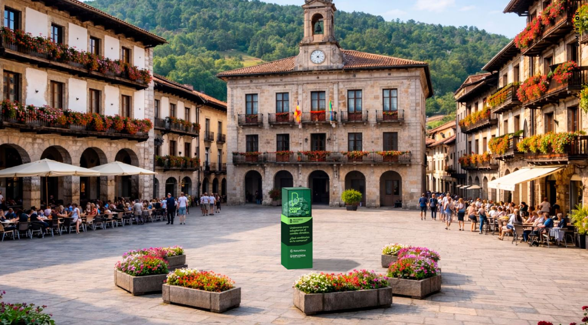
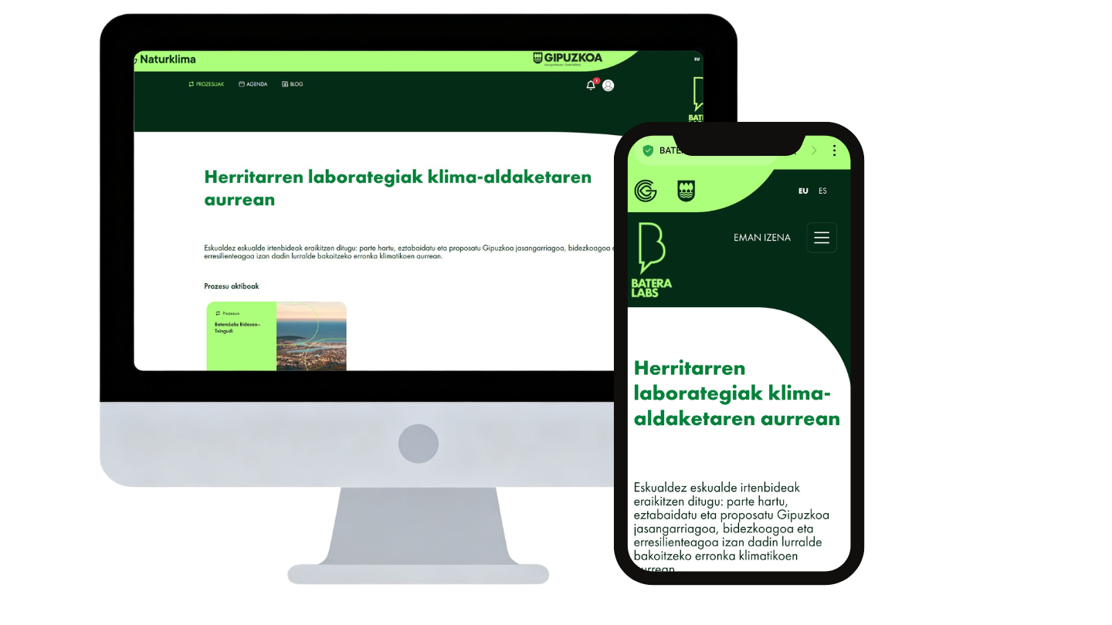
EUSKARRI FISIKOA
SOPORTE FÍSICO
PLATAFORMA DIGITALA
PLATAFORMA DIGITAL
Irailaren 14tik 25earte / Del 14 al 25 de septiembre:
  Azkoitia, Herriko plaza / Plaza del pueblo
  Azpeitia, Nagusia plaza, 5 / Plaza de Nagusia, 5

Slide 4
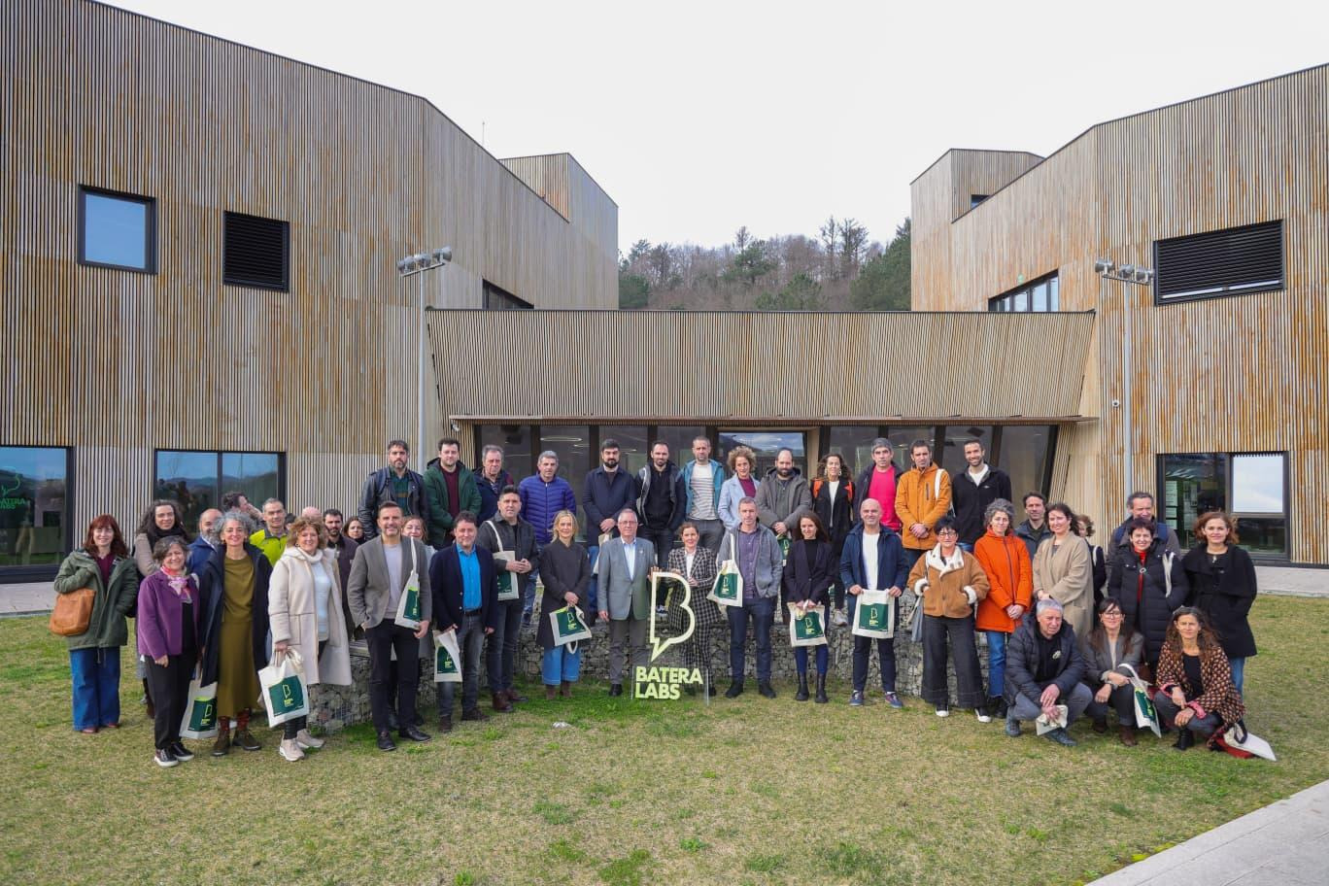
Zer dago eskualde bakoitzerako proposamen zehatzak sortu ondoren?
¿Qué hay después de la creación de propuestas concretas para cada comarca?
Prozesuaren emaitzak azken portfolio batean jasoko dira.
GFAko iraunkortasun sailaren benetako konpromisoa.
Eskualdeka proiektu bat garatzea.
Los resultados del proceso quedarán recogidos en un Portfolio Final.
Compromiso real del departamento de sostenibilidad de la DFG.
El desarrollo de un Proyecto por Comarca.

Slide 5
SAIOAREN HELBURUA ETA EGITURA
OBJETIVO Y ESTRUCTURA DE LA SESIÓN

Slide 6

“Lurraldeak hitz egiten du”
"El territorio habla”
  Post-its-en bidezko mapa parte-hartzailea / Mapa participativo con post-its
  Osoko bilkura / Plenario
Erronka klimatikoak non gertatzen diren kolektiboki lokalizatzea / Localizar colectivamente dónde ocurren los retos climáticos
Arazo abstraktuetatik, erronka lokalizatuetara pasatzea eskualdez eskualde / pasar de problemas abstractos a retos localizados comarca a comarca

Slide 7
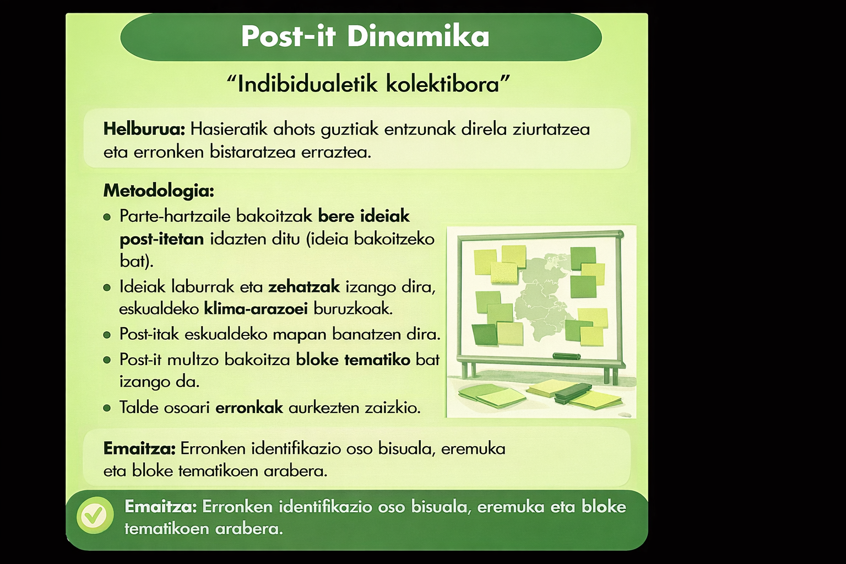
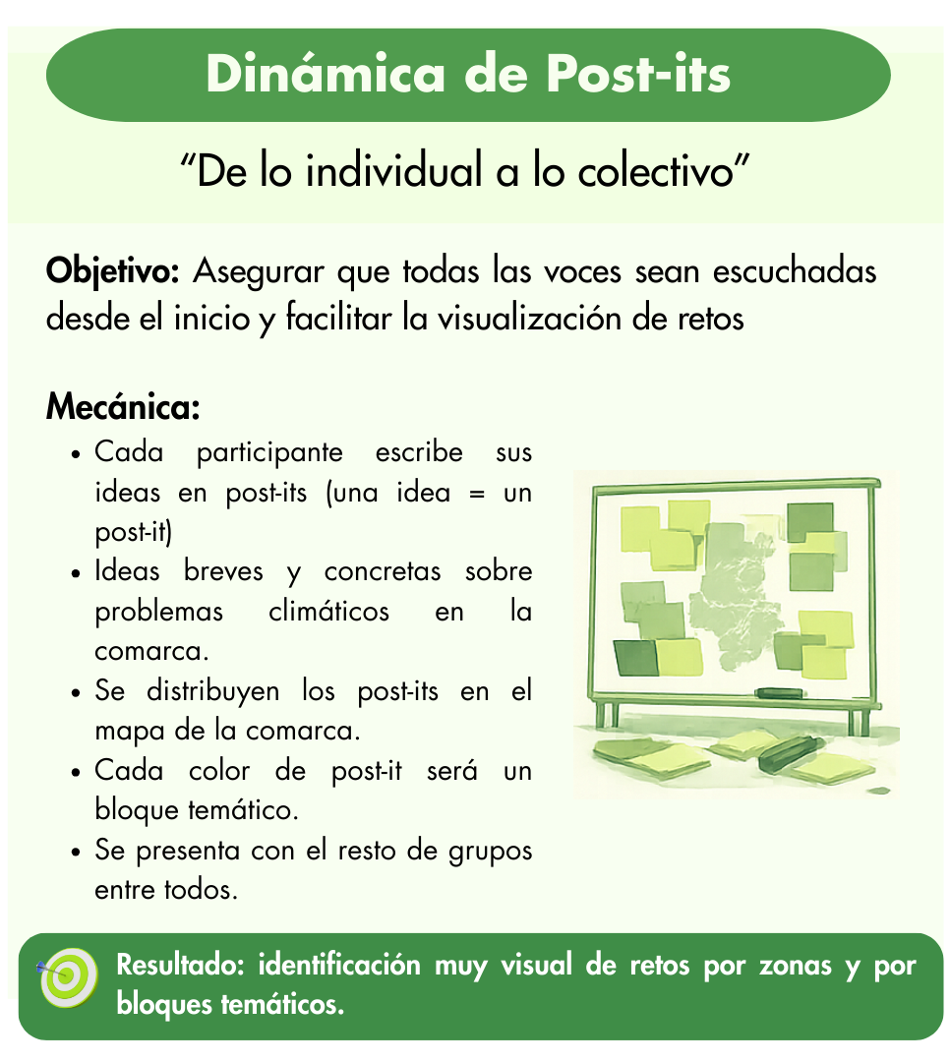

Slide 8
Non ikusten duzu gaur egun erronka klimatiko argi bat Urola Erdian?
¿Dónde ves hoy un reto climático claro en Urola Erdia?

Slide 9

  Eskualde honetan antzemandako ardatzak kontuan hartuz, erronkak identifikatzeko erabiliko ditugun kolore-kodeak aurkezten dizkizuegu:
  Teniendo en cuenta los ejes detectados en esta comarca os presentamos los códigos de colores con los que vamos a identificar los retos:

Slide 10
Morea / Morado → Egoitza-trantsizio energetikoa / Transición energética residencial
Laranja / Naranja → Mugikortasuna / Movilidad
Berdea / Verde → Basoaren eta ibaien kudeaketa / Gestión forestal y fluvial
Horia / Amarillo →Hiri-beroa / Calor urbano
Larroxa / Rosa → Nekazaritza-arriskua lehorteengatik / Riesgo agrícola por sequías

Slide 11
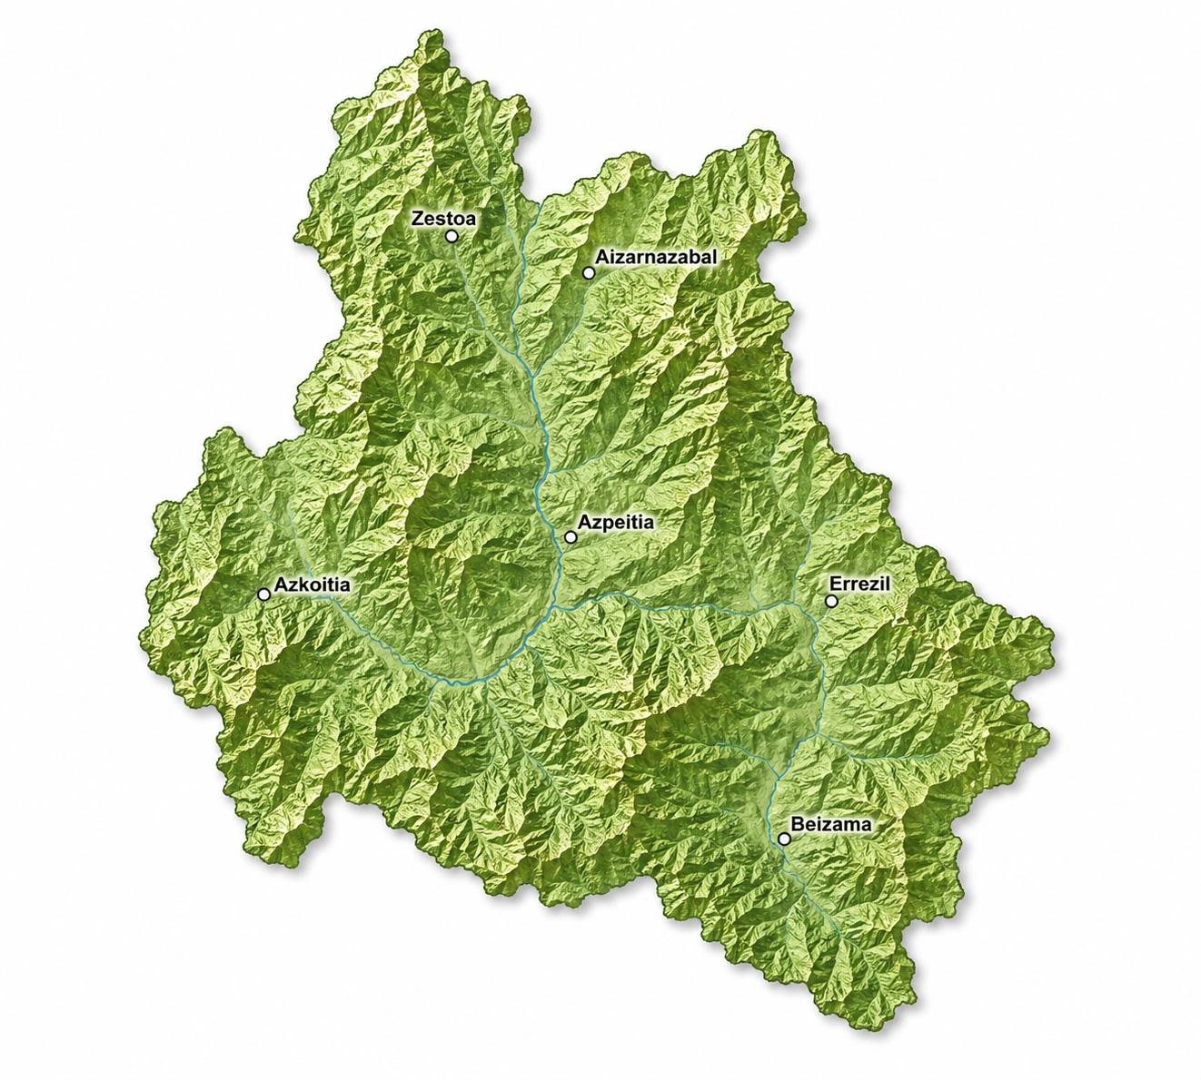

Slide 12
Non kontzentratzen dira post-its gehiago? / ¿Dónde se concentran más post-its?
Zer eremu agertzen dira behin eta berriz? / ¿Qué zonas aparecen repetidamente?
Zerk harritzen gaitu? /¿Qué nos sorprende?
Zer arrisku daude konektatuta? / ¿Qué riesgos están conectados?

Slide 13
OSOKO BILKURA
PLENARIO

Slide 14
DINAMIKAREN ONDORIOAK
CONCLUSIONES DE LA DINÁMICA

Slide 15
NOLA JARRAITU PARTE HARTZEN?
¿CÓMO SEGUIR PARTICIPANDO?
bateralabs.eus

Slide 16
ESKERRIK ASKO
MUCHAS GRACIAS

